Slide 1
Об организации деятельности «Единого оператора в инновационной сфере» на территории Новосибирской области
директор
Николаенко Александр Леонидович
2021г.

Slide 2
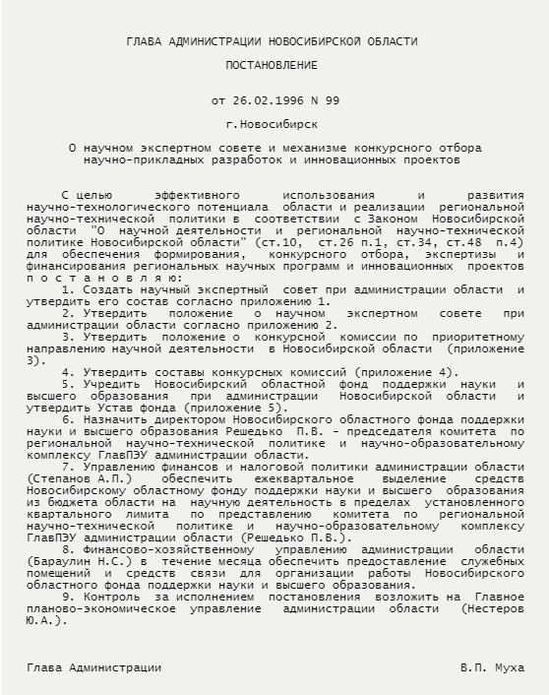
ФОНД
Постановлением главы администрации Новосибирской области от 26.02.1996 № 99 учрежден Новосибирский областной фонд поддержки науки и высшего образования при администрации Новосибирской области

Slide 3
ОСНОВНАЯ ДЕЯТЕЛЬНОСТЬ В 2020 ГОДУ:
Консалтинг
Экспертная деятельность
Организация и проведение мероприятий
Аналитическая деятельность

Slide 4
КОНСАЛТИНГ
В 2020 году в рамках оказания консультационных услуг субъектам инновационной деятельности по разработке бизнес-планов, концепций, технико-экономических обоснований, инвестиционных проектов, реализуемых на территории Новосибирской области на конкурсной основе разработаны технико-экономические обоснования 5 проектов:
1. «Методы диагностики и иммунотерапии ветеринарных заболеваний»
2. «Разработка и подготовка к производству спектра гидролитических ферментных препаратов для импортозамещения на основе рекомбинантных продуцентов»
3. «Подготовка и коммерциализация технологий добычи и переработки сапропелей озер Новосибирской области для нужд агропромышленного комплекса и других применений».
4. «Научно-внедренческий центр современных городских агротехнологий» .
5. «Создание региональной системы оценки генетического потенциала чёрно-пёстрого скота сибирского отродья».

Slide 5
ЭКСПЕРТНАЯ ДЕЯТЕЛЬНОСТЬ
Для анализа и оценки научно-технических и инновационных проектов мы привлекаем экспертов из научного и предпринимательского сообщества
206 экспертов
преимущественно из институтов СО РАН
В 2020 году экспертами Фонда подготовлено 120 экспертных заключений:
проведено 80 научно-технических и 40 инвестиционных экспертиз проектов:
С 2017 года экспертами Фонда проведено 220 экспертиз в рамках предоставления субсидий субъектам инновационной деятельности на подготовку, осуществление трансфера и коммерциализацию технологий

Slide 6
АНАЛИТИЧЕСКАЯ ДЕЯТЕЛЬНОСТЬ
https://fondnid.ru/

Slide 7
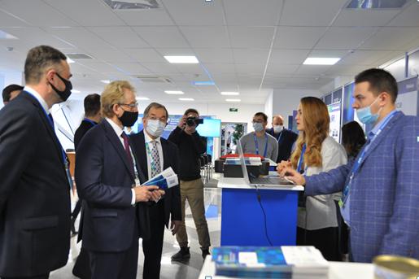
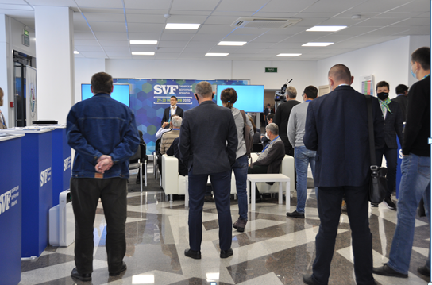
СИБИРСКАЯ ВЕНЧУРНАЯ ЯРМАРКА
Экспозицию Сибирской Венчурной Ярмарки в 2020году составили 23 компании следующих направлений:
Биомедицинские технологии и индивидуальная медицина
Информационно – телекоммуникационные технологии в биомедицине
Вирусология и биофизика
Биотехнология
Молекулярная биология
Биофармацевтика
Notes:
Мы уже 14 лет проводим Сибирскую Венчурную Ярмарку. За это время мероприятие стало авторитетной дискуссионной площадкой, на которой поднимаются вопросы:
инновационного развития экономики России,
привлечения венчурных инвестиций,
частно-государственного партнёрства,
международного взаимодействия в области инноваций.
Цель мероприятия — представление научного, технологического, инновационного потенциала Новосибирской области мировому инновационному сообществу.

Slide 8
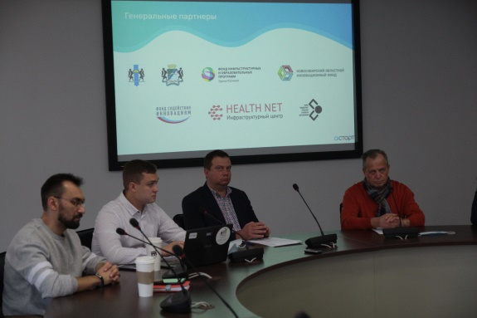
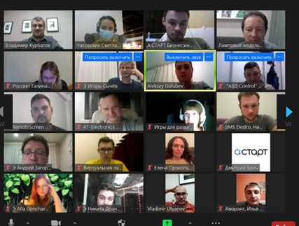
МЕРОПРИЯТИЯ В СФЕРЕ НАУКИ И ИННОВАЦИЙ
Организован и проведен фестиваль «Академина»
Организованы и проведены циклы семинаров в рамках мероприятий весенней и осенней сессий «Бизнес – ускорителя А:СТАРТ»
В рамках площадки открытых коммуникаций OpenBio поддержаны и профинансированы:
Форум юных исследователей
Научная конференция молодых ученых

Slide 9
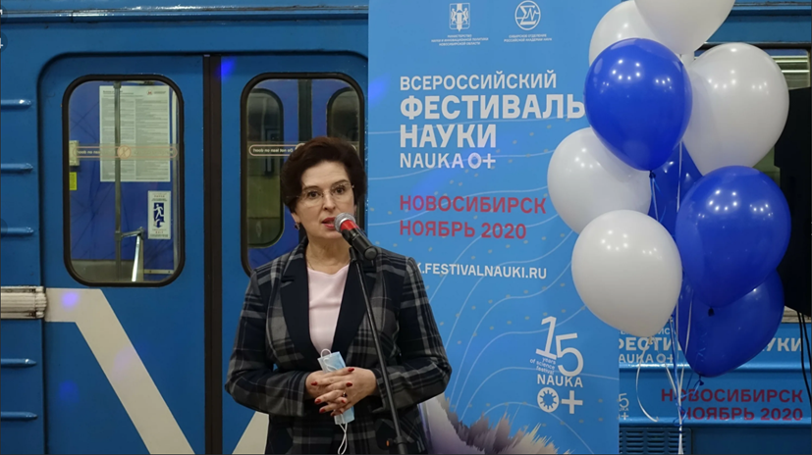
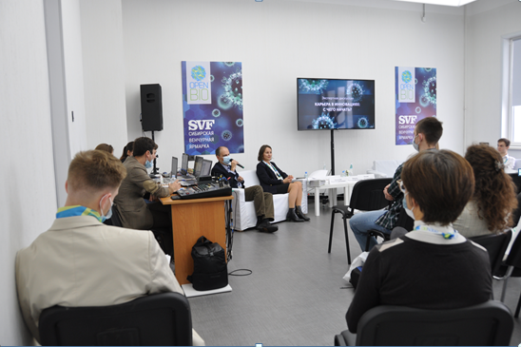
МЕРОПРИЯТИЯ В СФЕРЕ НАУКИ И ИННОВАЦИЙ
Организовано и проведено награждение молодых ученых победителей конкурса грантов, именных премий и стипендий Правительства Новосибирской области
В рамках Всероссийского фестиваля науки «NAUKA 0+» организована фотовыставка и экспозиция в вагонах Метрополитена Новосибирска
Площадка открытых коммуникаций форум OpenBIO

Slide 10
МЕРОПРИЯТИЯ В СФЕРЕ НАУКИ И ИННОВАЦИЙ
В честь 120-летия академика Михаила Лаврентьева:
Организована выставка фотографий и размещена на стендах в Театральном сквере НГАТО и Б, на проспекте Академика Коптюга, в парке культуры и отдыха им. С.М. Кирова
Подготовлены 4 видеоролика: «Волны взрыва», «Нет ученого без учеников», «Гражданин и патриот» и «Великолепный треугольник»
Организована фотовыставка и экспозиция в вагонах Метрополитена Новосибирска

Slide 11
Планы на 2021 год

Slide 12
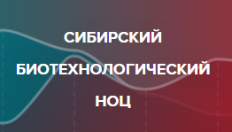
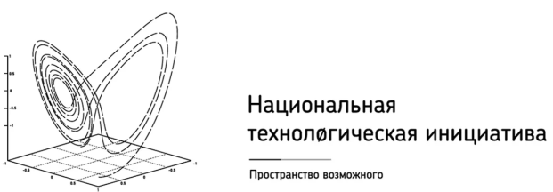
ЕДИНЫЙ РЕГИОНАЛЬНЫЙ ОПЕРАТОР В ИННОВАЦИОННОЙ СФЕРЕ
С 2021 года единым региональным оператором в инновационной сфере определено государственное автономное учреждение Новосибирской области «Новосибирский областной фонд поддержки науки и инновационной деятельности»
Сибирская
Венчурная
Ярмарка

Slide 13
ЕДИНЫЙ РЕГИОНАЛЬНЫЙ ОПЕРАТОР В ИННОВАЦИОННОЙ СФЕРЕ

Slide 14
ПРИОРИТЕТНЫЕ НАПРАВЛЕНИЯ ДЕЯТЕЛЬНОСТИ
I. Организация потока инновационных проектов
II. Стимулирование спроса на технологии и решения инновационных проектов
III. Развитие инфраструктуры и мер поддержки инновационных проектов
IV. Развитие кадрового потенциала
V. Продвижение научной и
инновационной деятельности

Slide 15
I. ОРГАНИЗАЦИЯ ПОТОКА ПРОЕКТОВ
1.1. Выявление инновационных проектов (НИИ, вузы)
1.2. Формирование проблем (задач) от реального сектора экономики
1.3. Организация и проведение акселерационных программ для инициаторов инновационных проектов
1.4. Организация и проведение конкурсного отбора инновационных проектов для потенциальных инвесторов
1.5. Содействие в проведении федеральных конкурсов инновационных проектов на территории региона

Slide 16
II. СТИМУЛИРОВАНИЕ СПРОСА
2.1. Информирование потенциальных потребителей инновационной продукции
2.2. Содействие апробации инновационного проекта в реальных условиях
2.3. Организация и проведение акселерационных программ для менеджмента предприятий реального сектора экономики

Slide 17
III. РАЗВИТИЕ ИНФРАСТРУКТУРЫ И МЕР ПОДДЕРЖКИ ИННОВАЦИОННЫХ ПРОЕКТОВ
3.1. Развитие в регионе представительств федеральных институтов поддержки инновационной деятельности
3.2. Оказание консультационных и методических услуг, направленных на коммерциализацию технологий
3.3. Оказание консультационных услуг, направленных на получение финансовой (грантовой) поддержки
3.4. Содействие привлечению внешних инвестиций в региональные проекты и компании
3.5. Организация поддержки высокотехнологичным компаниям по выходу на российский и международные рынки
Миннауки
Минэконом
Минпромторг
Новосибирской области

Slide 18
IV. РАЗВИТИЕ КАДРОВОГО ПОТЕНЦИАЛА
4.1. Организация и проведение коммуникационных мероприятий
4.2. Организация мероприятий по повышению компетенций

Slide 19
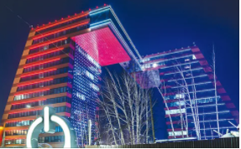
V. ПРОДВИЖЕНИЕ НАУЧНОЙ И ИННОВАЦИОННОЙ ДЕЯТЕЛЬНОСТИ
5.1. Популяризация науки и инновационной деятельности
5.2. Формирование и продвижение имиджа Новосибирской области как центра технологий мирового уровня
5.3. Формирование и продвижение имиджа ГАУ НСО «Новосибирский областной инновационной фонд» как единого оператора инновационной деятельности в регионе

Slide 20
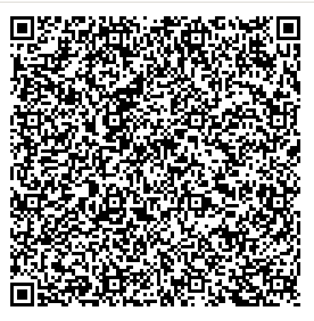
Николаенко Александр Леонидович
Директор
Государственного автономного учреждения Новосибирской области «Новосибирский областной фонд поддержки науки и инновационной деятельности»
+7 (383) 223-74-34
630007, г. Новосибирск, ул. Сибревкома, д. 2, каб. 301
Сайт: fondnid.ru E-mail: fd.nid@nso.ru

